Slide 1

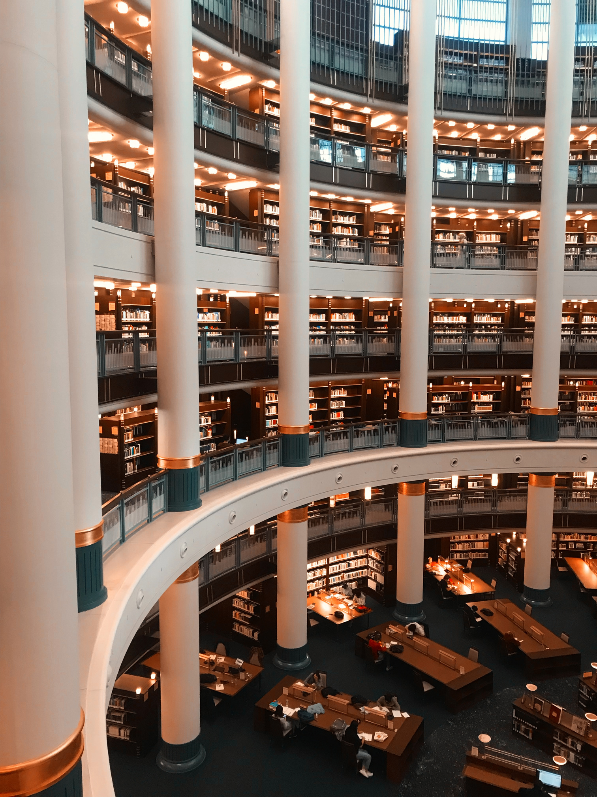


About
Gallery
Setting
Search
TECH ALLIANCE
Projeto ESB

Slide 2



Profile
About
Gallery
Setting
Search
Escola São Bernardo
A escola São Bernador é uma escola localizada em Carapicuíba - SP. É uma escola técnica de enfermagem e ela tem uma biblioteca para armazenar seus livros.
Objetivos
O nosso projeto é o de fazer com que esta biblioteca tenha um software de sistema de gerenciamento para o mapeamento, otimização e automação do processo de empréstimo e gestão de acervo da biblioteca. O objetivo é o de substituir métodos manuais por uma plataforma digital eficiente, garantindo agilidade no atendimento e maior controle das obras.

Slide 3



Ferramentas Utilizadas

Slide 4

AS-IS
01. Solicitação Presencial no Balcão
03. Validação Cadastral e Checagem de Fichas
O aluno vai presencialmente à biblioteca
O atendente consulta manualmente fichas físicas para verificar a situação do aluno.
02. Triagem e Registro Manual de Exemplares
04. Efetivação e Preenchimento da Ficha de Retirada
Novas aquisições e doações passam por conferência física e registro manual de dados antes de irem para as prateleiras.
Se o aluno estiver regularizado, o empréstimo é autorizado com o preenchimento manual do comprovante/ficha; caso contrário, o pedido é barrado.
05. Conferência de Devolução e Cálculo de Multas
Na entrega do livro, valida-se o prazo de devolução manualmente. Se houver atraso, o operador faz o cálculo manual e o registro da multa.

Slide 5

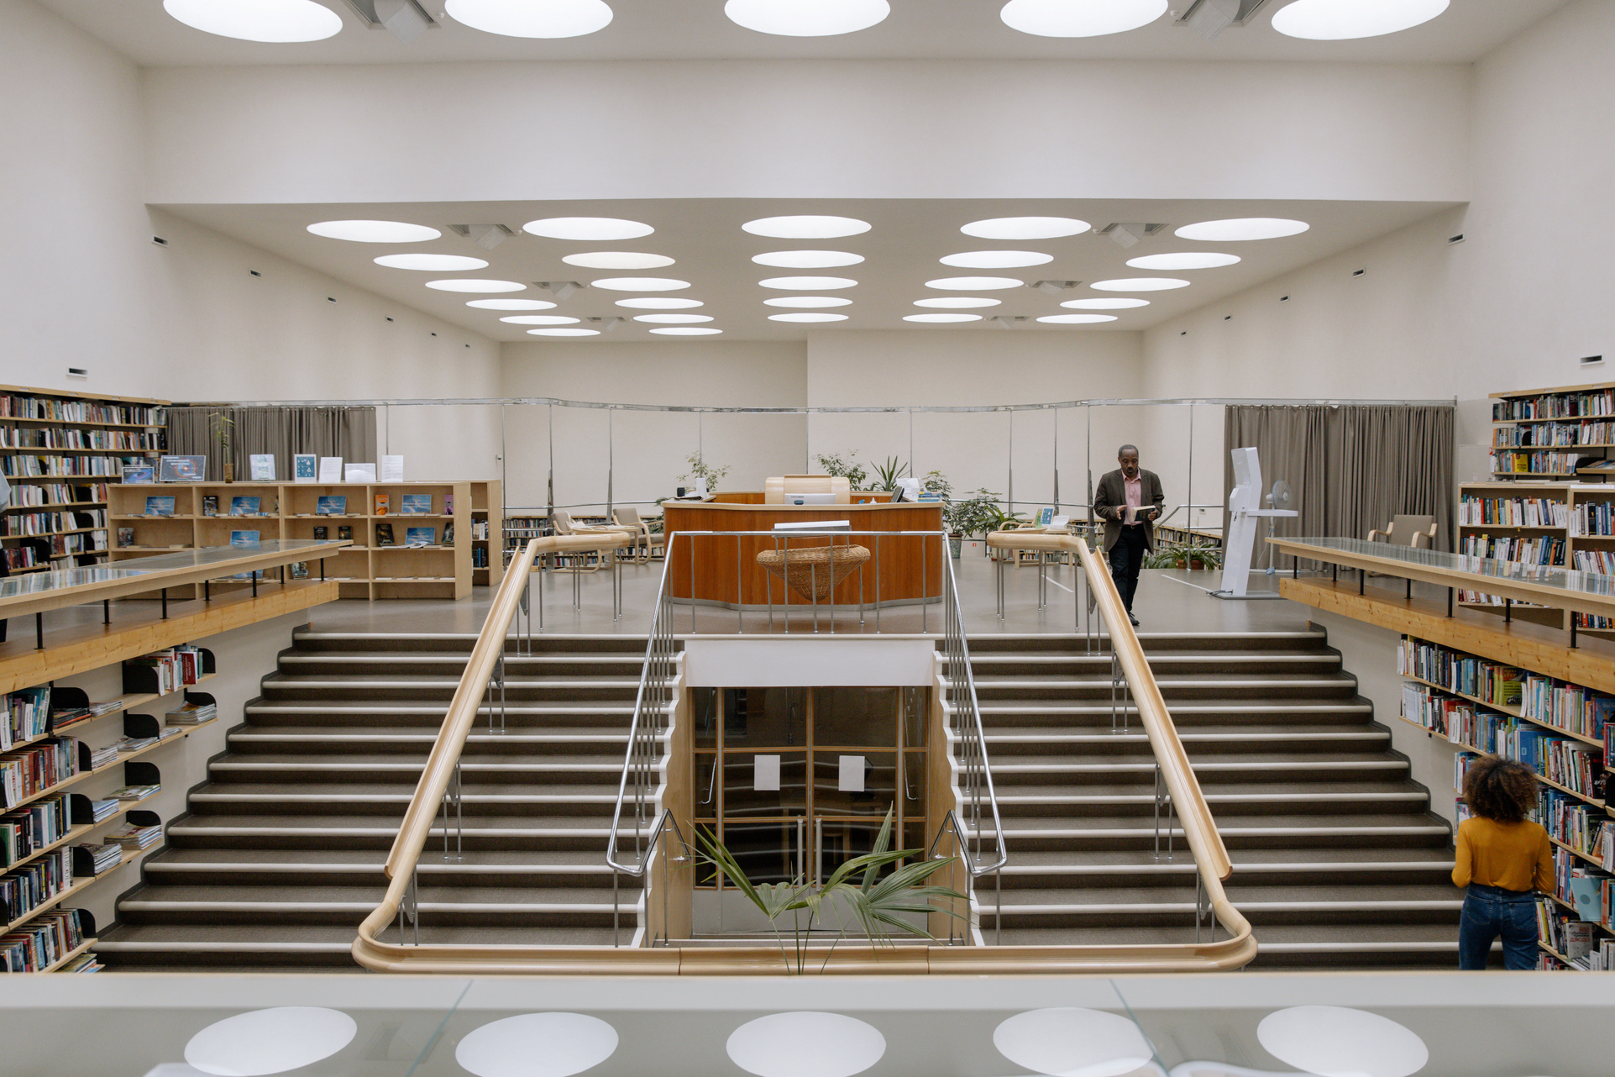
Profile
About
Gallery
Setting
Search
Lentidão no Atendimento
Problemas do AS-IS
01
Demora na validação manual de cadastros e consultas de disponibilidade.
Fragilidade no Controle
02
Dificuldade na gestão de prazos, devoluções e cálculo de multas.
Retrabalho Operacional
03
Processo burocrático e suscetível a erros na catalogação e entrada de novos livros.

Slide 6
TO-BE
01. Consulta e Pesquisa Online pelo Aluno
03. Autenticação e Validação Automática de Perfil
O aluno acessa a plataforma digital de qualquer lugar para verificar em tempo real a disponibilidade das obras.
No momento da solicitação, o sistema valida instantaneamente os dados do usuário e verifica se há débitos ou multas ativas.
02. Atendimento Presencial Direcionado
04. Registro Digital de Empréstimo
O aluno vai até o balcão da biblioteca já sabendo o livro desejado
Caso o usuário esteja regularizado, o operador realiza o registro da cedência do livro de forma digital no sistema.
05. Gestão Automatizada de Prazos e Multas
O controle de devolução e o cálculo de eventuais multas por atraso passam a ser executados de maneira totalmente automatizada pela ferramenta.

Slide 7
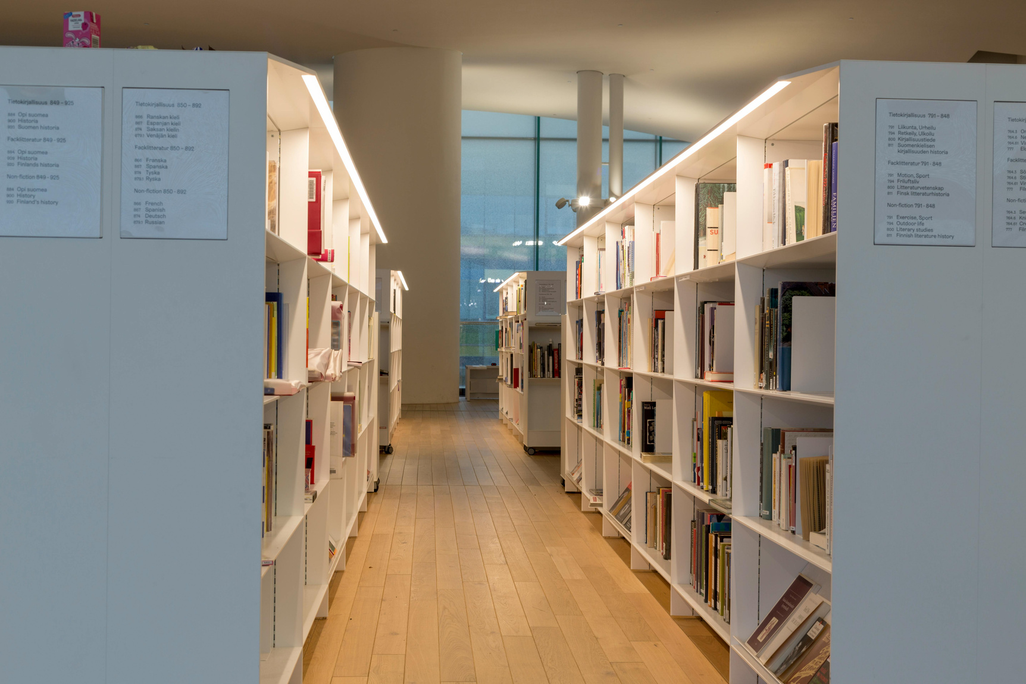
Profile
About
Gallery
Setting
Search
Consulta e Reserva Online
Melhorias do To-Be
01
Aluno pesquisa a disponibilidade do acervo em tempo real antes da retirada presencial.
Autenticação Automatizada
Gestão Automatizada de Empréstimos
02
04
Validação instantânea do perfil do usuário e verificação de débitos/multas.
Controle automático de prazos, devoluções e cálculo exato de multas por atraso.
Catalogação Digitalizada
03
Tombamento e registro de novos exemplares direto no banco de dados.

Slide 8
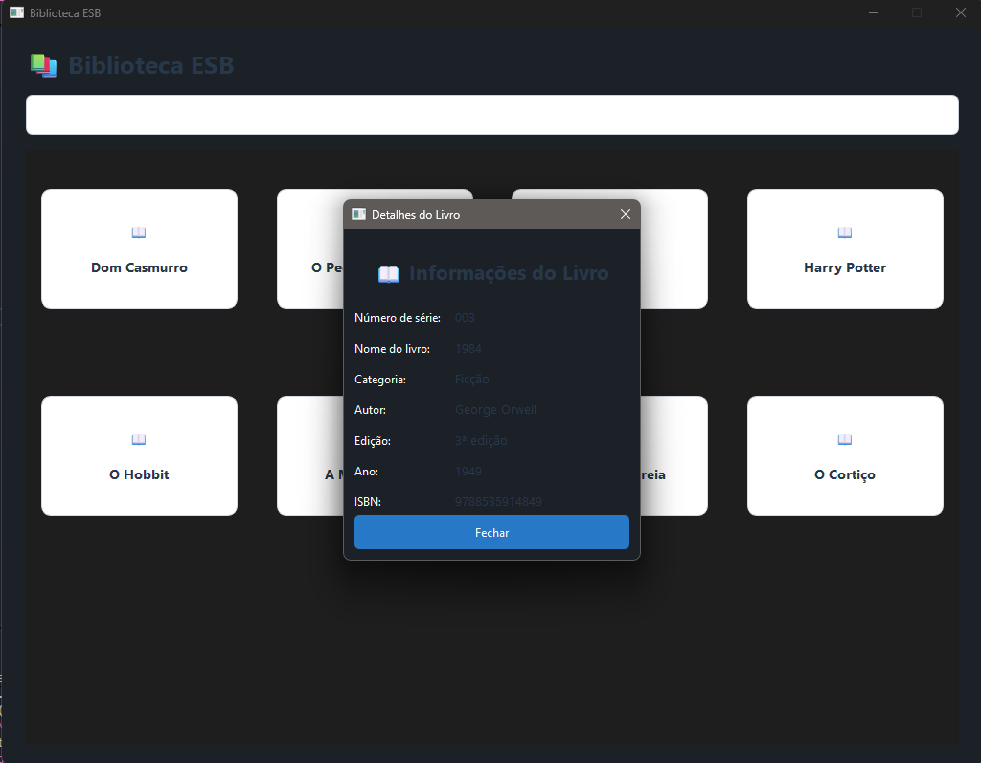
Página Home

Slide 9
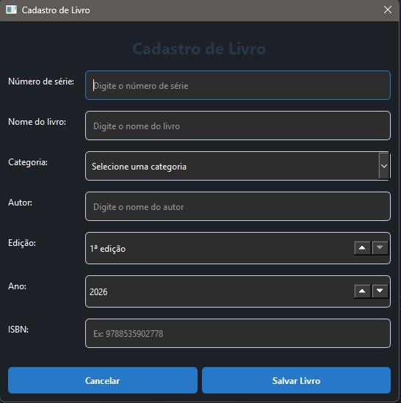
Página Cadastro de Livros

Slide 10
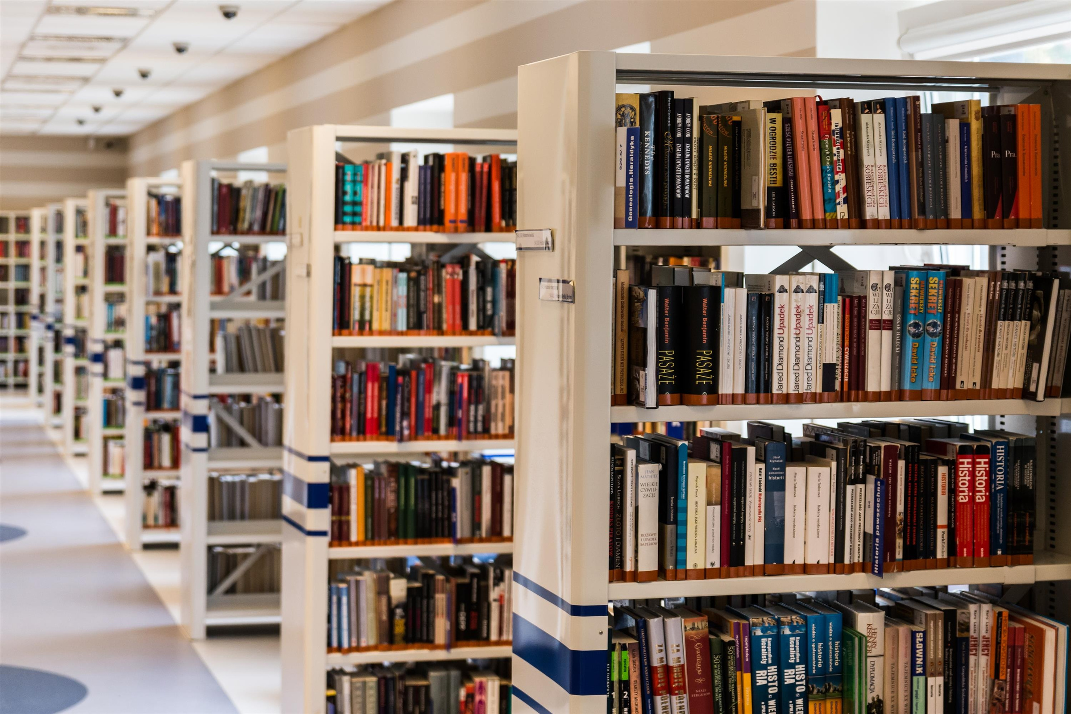

Profile
About
Gallery
Setting
Search
OBRIGADO PELA ATENÇÃO!

